Slide 1
Развитие творческого потенциала учащихся через метод проектов
Азимова И.Ю. учитель технологии
I квалификационной категории
МОУ СОШ №15

Slide 2
Будущее принадлежит двум типам людей:
человеку мысли и труда.
В сущности, оба они
составляют одно целое,
ибо мыслить – значит трудиться.
В. Гюго

Slide 3
Задача – научить мыслить творчески
?
Решение проблемы

Slide 4
Диагностика творческого потенциала пятиклассников по методике
С.Н. Чистяковой

Slide 5
Творческие личностные характеристики методика
Ф. Вильямса

Slide 6
Цель – развить творческий потенциал учащихся
Развивать способность к творчеству
Учитывать интересы
Изучать личность
Метод творческих проектов

Slide 7
Творческий проект на уроках технологии -
это учебно-трудовое задание,
в результате которого создаётся продукт, обладающий субъективной,
а иногда объективной новизной.

Slide 8
Объект исследования -
процесс развития творческих способностей учащихся.
Предмет исследования – метод проектов как средство развития творческих способностей учащихся на уроках технологии.

Slide 9
Основные задачи:
Развивать
интерес, «разбудить воображение», активизировать познавательную деятельность
творческие личностные характеристики посредством метода проекта
организации самостоятельной познавательной, творческой деятельности
Воспитывать
коммуникативные качества личности
Научить
Формировать

Slide 10

Компоненты
Определение потребности и краткая формулировка задач
Набор первоначальных идей
Проработка одной или нескольких идей
Изготовление изделия
Испытание и оценка

Slide 11
Метод проектов
Предпроектная деятельность
Проектная деятельность
Послепроектная деятельность
Полная разработка проекта
5 класс
6 класс
7 класс
8 класс

Slide 12
Групповая работа
Деловая направленность
Общение
Самооценка
Сравнение

Slide 13
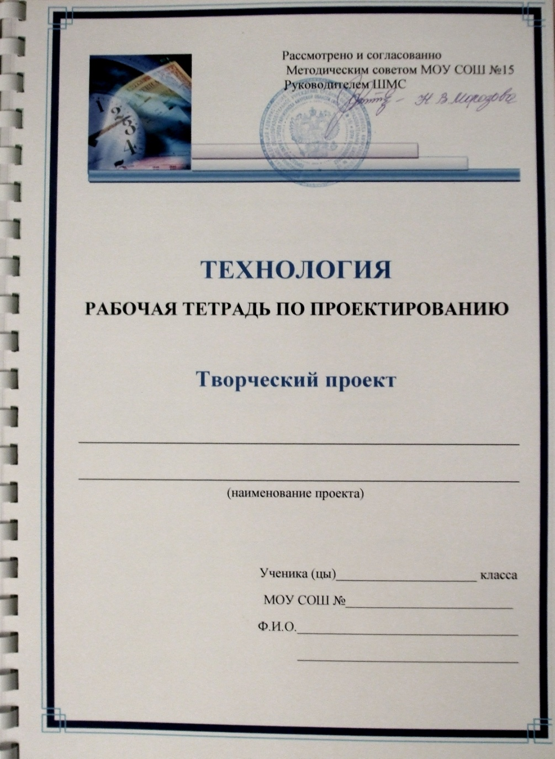
1

Slide 14
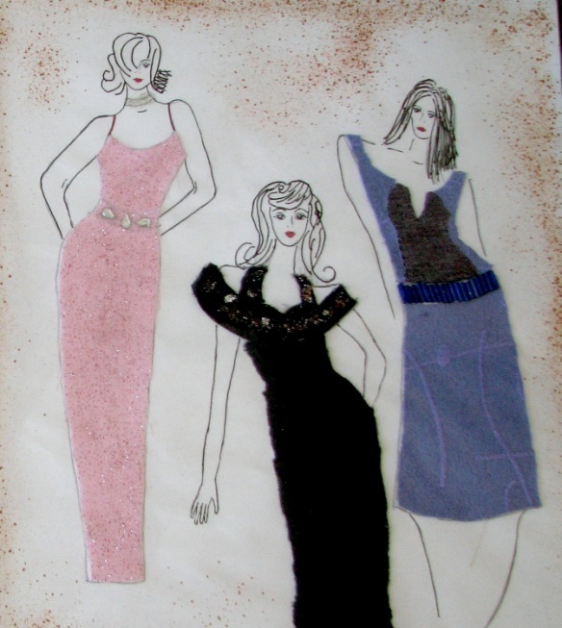
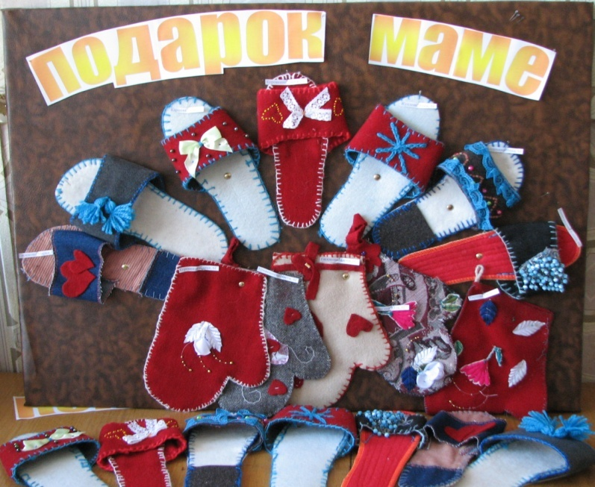
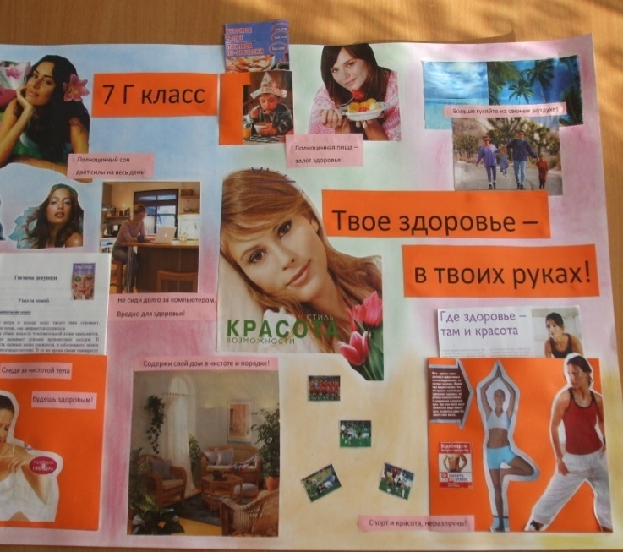
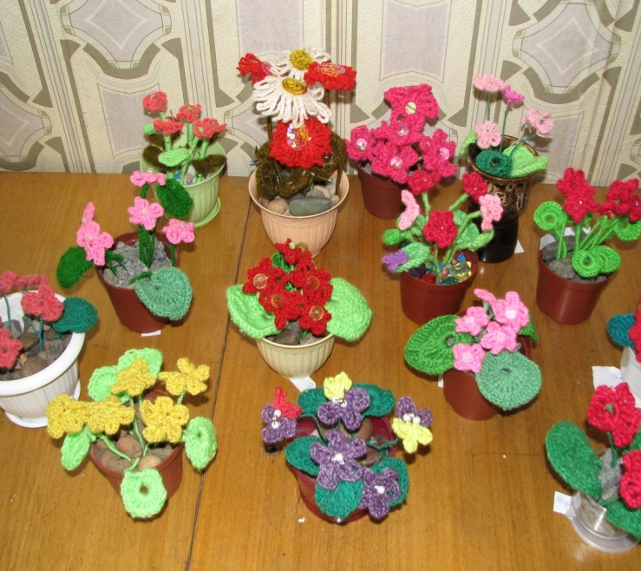
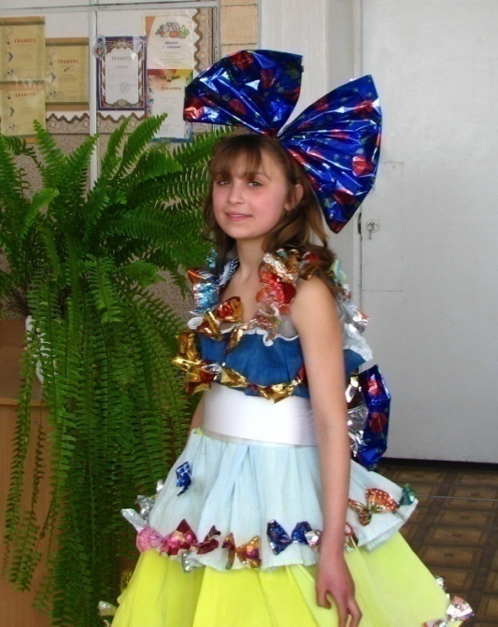
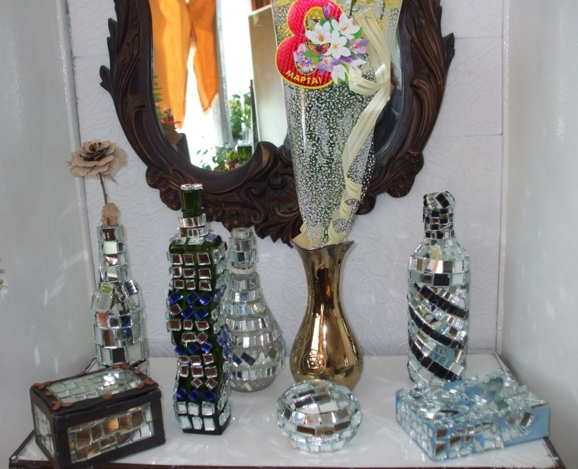
Тематика творческих проектов

Slide 15
Диагностика творческого потенциала учащихся по методике
С.Н. Чистяковой

Slide 16
Позитивная динамика уровня обученности учащихся по предмету за 2006-2009 г.

Slide 17
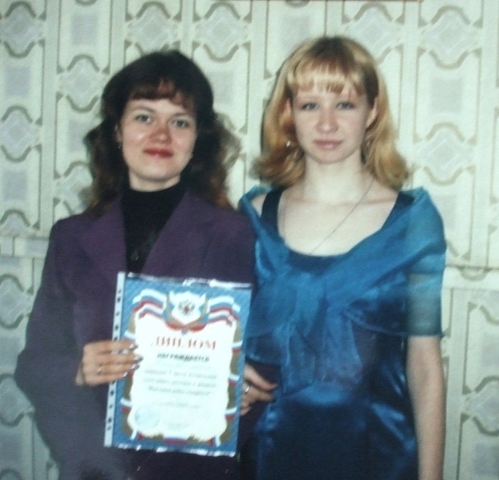
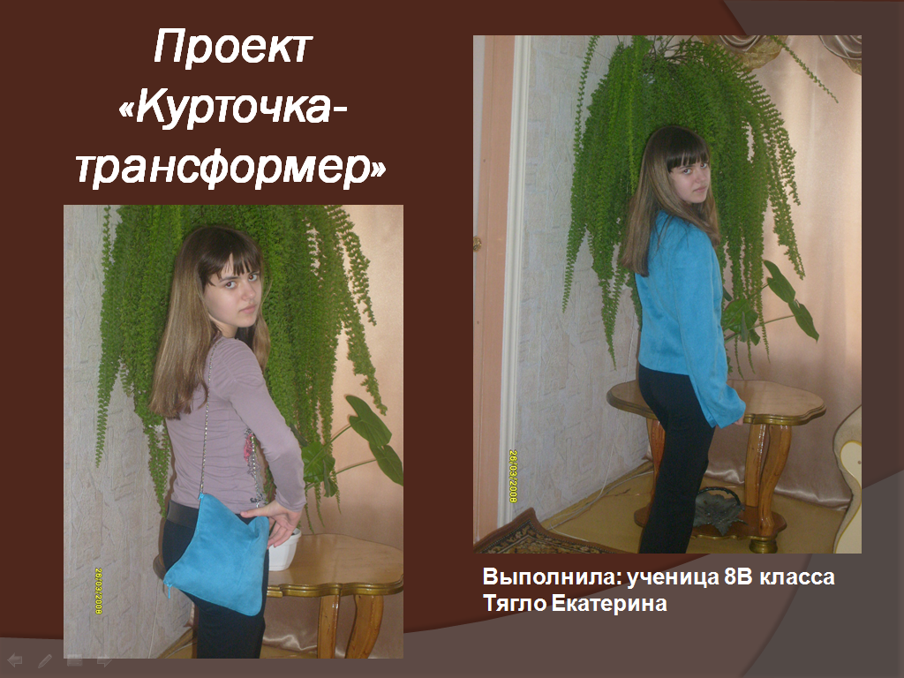

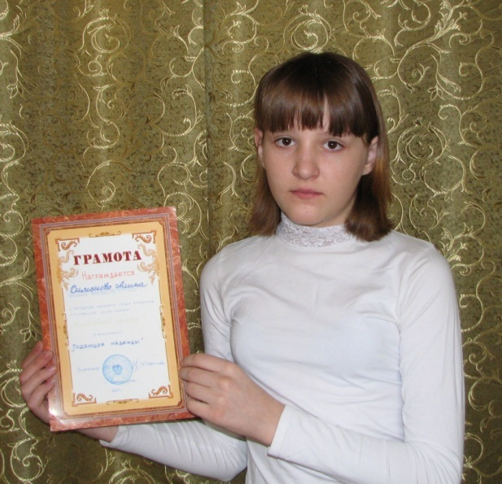

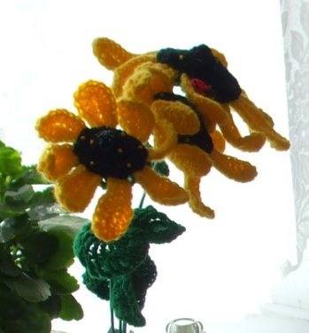
Результаты
«Традиции и современность»
«Неувядающий подсолнух»

Slide 18
Если ученик в школе не научился сам ничего творить, то и в жизни он всегда будет только подражать…
Л.Н.Толстой

